Slide 1
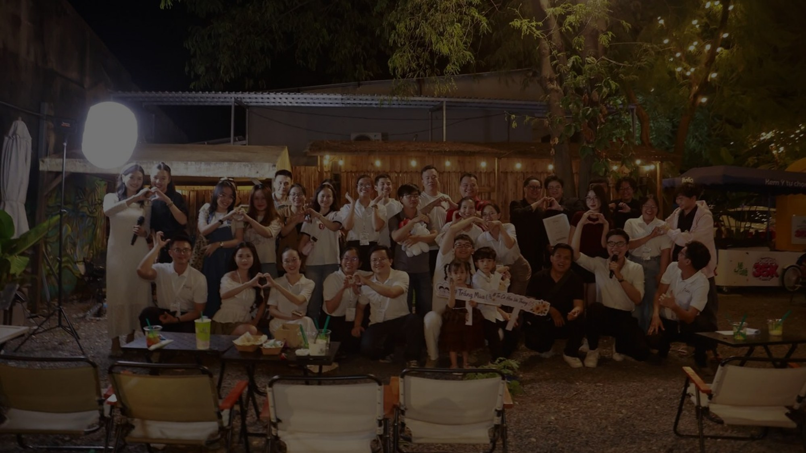
LỚP YÊU MIC · THI CUỐI KHÓA · 25/10/2026
LÀM CỘNG ĐỒNG
Lớn lên bằng cách sẻ chia
Khoa Nguyễn
Notes:
MỞ (đứng thẳng, im 2 giây, nhìn khán giả rồi mới nói):
'Kính chào quý thầy cô và các bạn. Mình là Khoa Nguyễn.'
Móc: 'Hôm nay mình kể về một thứ đã thay đổi mình suốt 18 năm qua: làm cộng đồng.'

Slide 2
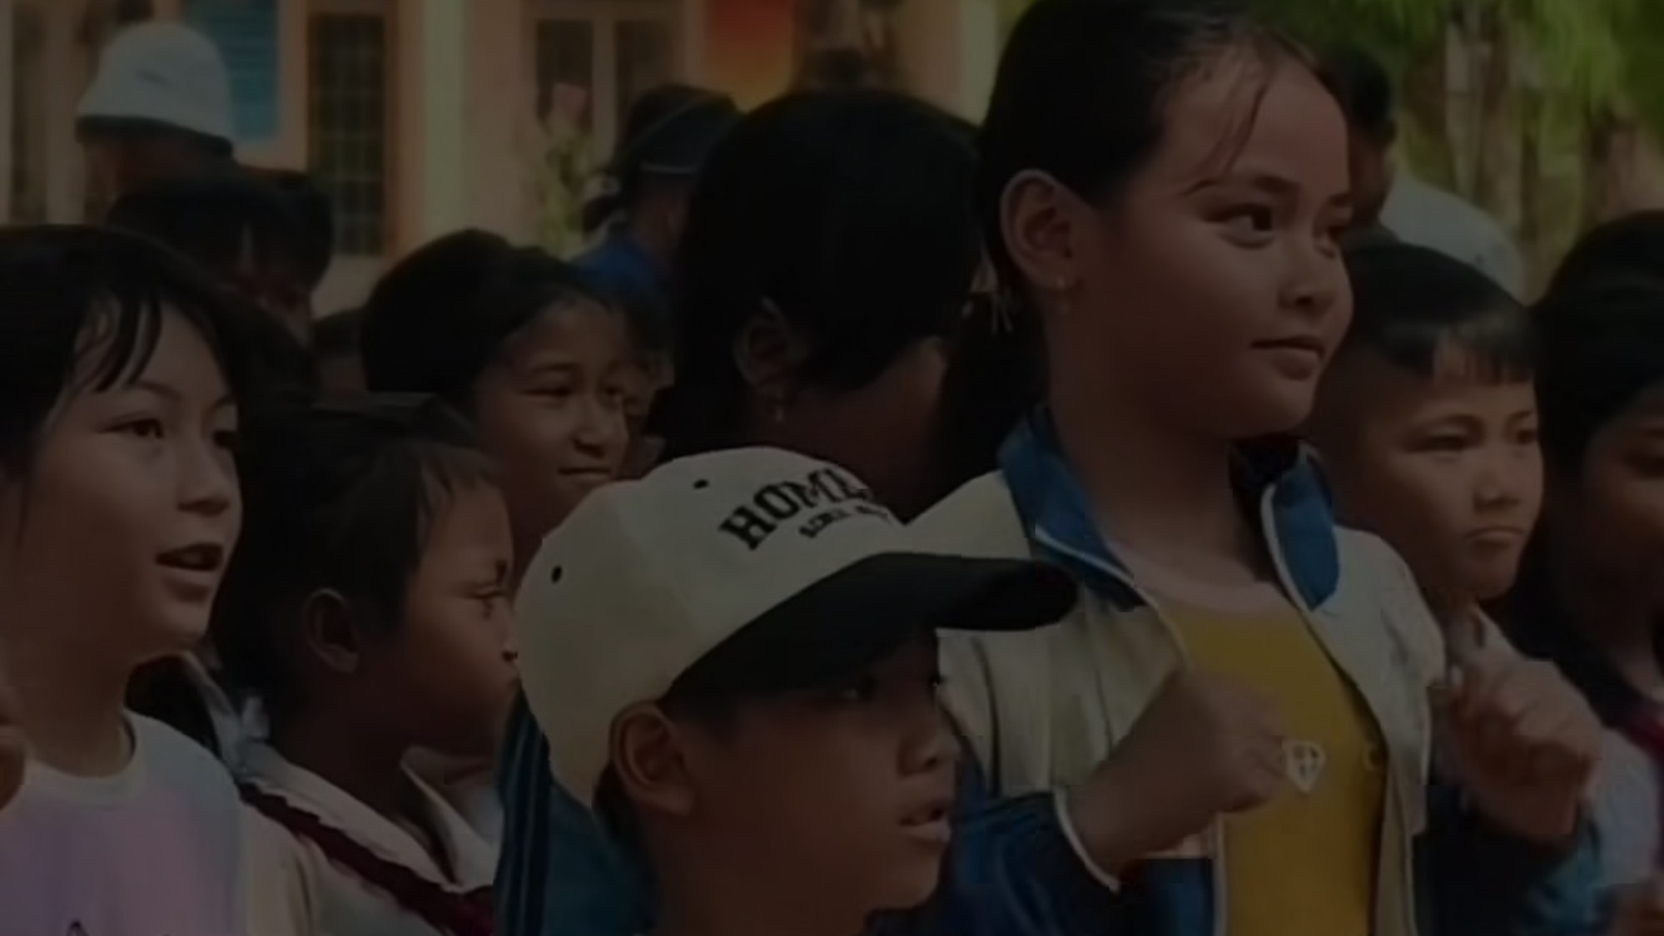
MỞ ĐẦU
Điều gì khiến một người dành thời gian
cho người xa lạ, mà không đòi gì lại?
Mình cũng từng hỏi như vậy.
Và câu trả lời đã làm mình thay đổi.
Notes:
Hỏi chậm, ngừng 2 giây sau mỗi câu.
'Điều gì khiến một người dành thời gian cho người xa lạ, mà không đòi gì lại?'
'Mình cũng từng hỏi như vậy. Câu trả lời nằm ở điều mình nhận lại. Mình xin kể qua một hành trình.'

Slide 3
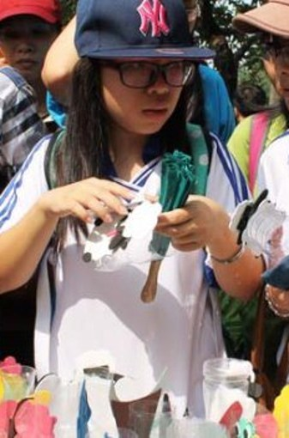
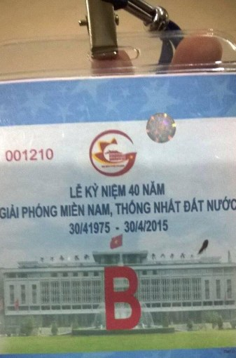
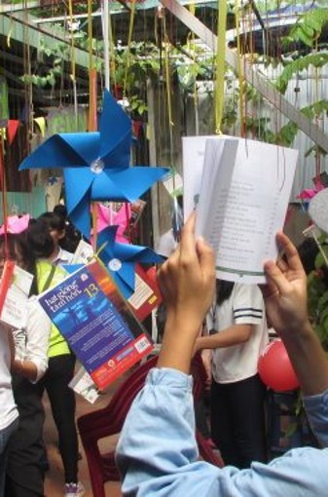
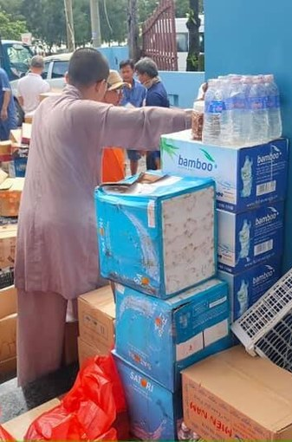
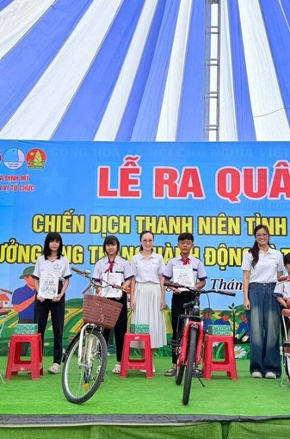
Hành trình sẻ chia
Từ năm 2008 đến nay
2013
2015
2016
2020
2026
Chuyển động xanh
Đại lễ 30/4
Vườn sách treo
Hỗ trợ miền Trung
An Giang
Notes:
Kể nhanh, mỗi mốc một câu, không đọc từng ảnh.
'Mình bắt đầu tình nguyện từ 2008. Năm 2013, ngày hội Chuyển động xanh. Năm 2015, Đại lễ 40 năm 30/4, mình trong đội hỗ trợ, đón các Bà mẹ Việt Nam anh hùng. Năm 2016, Vườn sách treo. Năm 2020, đi hỗ trợ đồng bào miền Trung. Tháng 6/2026, An Giang.'
Chuyển: 'Nói đến Chuyển động xanh, mình có một câu đố.'

Slide 4

ĐỐ CẢ LỚP
Năm 2013, bức tranh
'Sài Gòn trong tôi' ghép
từ bao nhiêu vé xe buýt cũ?
A. 500 vé
B. 5.000 vé
C. Hơn 50.000 vé
C. Hơn 50.000 vé ✓ Đúng rồi!
Các báo ghi từ 50.000 đến hơn 560.000 vé (2013)
Notes:
TƯƠNG TÁC 1:
- Đợi các lựa chọn hiện hết rồi hỏi: 'Ai chọn A? B? C?' Cho giơ tay, nhìn khắp các vùng khán phòng.
- Chờ 3 giây rồi BẤM 1 LẦN: đáp án C. 'Từ 50.000 vé trở lên, các bạn trẻ đổi vé xe buýt đã dùng lấy quà tái chế. Báo VnExpress iOne ghi tới hơn 560.000 vé, báo Thanh Niên ghi 50.000. Tuổi Trẻ ghi hơn 5.000 bạn trẻ cùng chuyển động xanh hôm đó.'
- Khen vui bạn đoán đúng.

Slide 5
Những con số mình nhớ
18 năm
11+ năm
tình nguyện
(2008 – 2026)
lớp điện thoại cho
người cao tuổi
5.000+
5 vùng đất
bạn trẻ cùng
Chuyển động xanh 2013
TP.HCM · Hà Tĩnh · Quảng Bình
Bình Phước · An Giang
Nguồn: báo Tuổi Trẻ (27/10/2013, 08/07/2024) và các chương trình đã thực hiện
Notes:
Chậm, ngừng sau mỗi con số.
'18 năm từ 2008 đến nay. Hơn 11 năm lớp điện thoại cho người cao tuổi, mỗi thứ Hai đầu tháng. Hơn 5.000 bạn trẻ hôm Chuyển động xanh. Và 5 vùng đất mình đã đến: thành phố, miền Trung, vùng biên giới, miền Tây.'
'Con số nhỏ thôi, nhưng sau mỗi con số là một con người.'

Slide 6
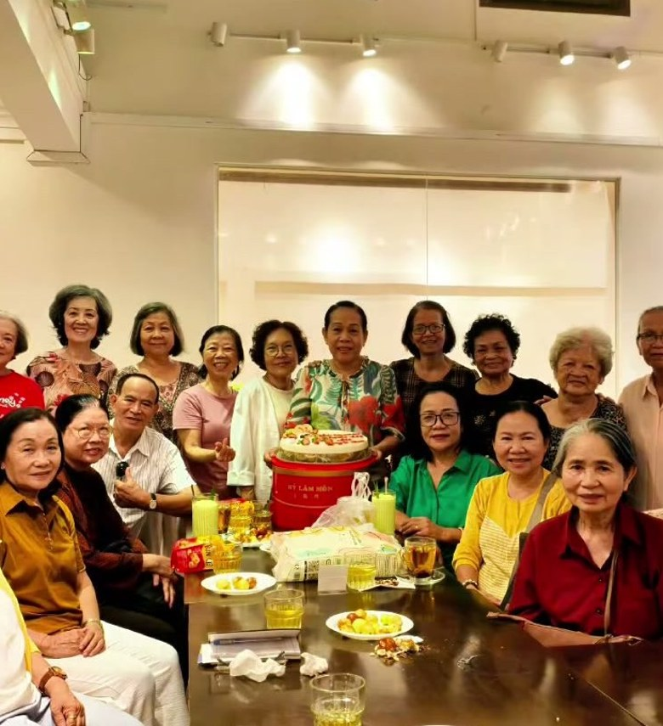
Ý 1
Trưởng thành
Kiên nhẫn
một thao tác phải nói ba lần
Lắng nghe
hiểu họ cần gì trước khi dạy
Giữ lời
hẹn thứ Hai đầu tháng là có mặt
Notes:
Ý chính → ý phụ → ví dụ.
'Làm cộng đồng giúp mình trưởng thành. Dạy người lớn tuổi dùng điện thoại, một thao tác phải nói ba lần: mình học kiên nhẫn. Mình học lắng nghe họ cần gì trước khi dạy. Và học giữ lời: đã hẹn thứ Hai đầu tháng là có mặt, hơn 11 năm.'
[Thêm 1 kỷ niệm thật của anh: lần đầu đứng lớp / một cô chú làm được điều đầu tiên.]

Slide 7
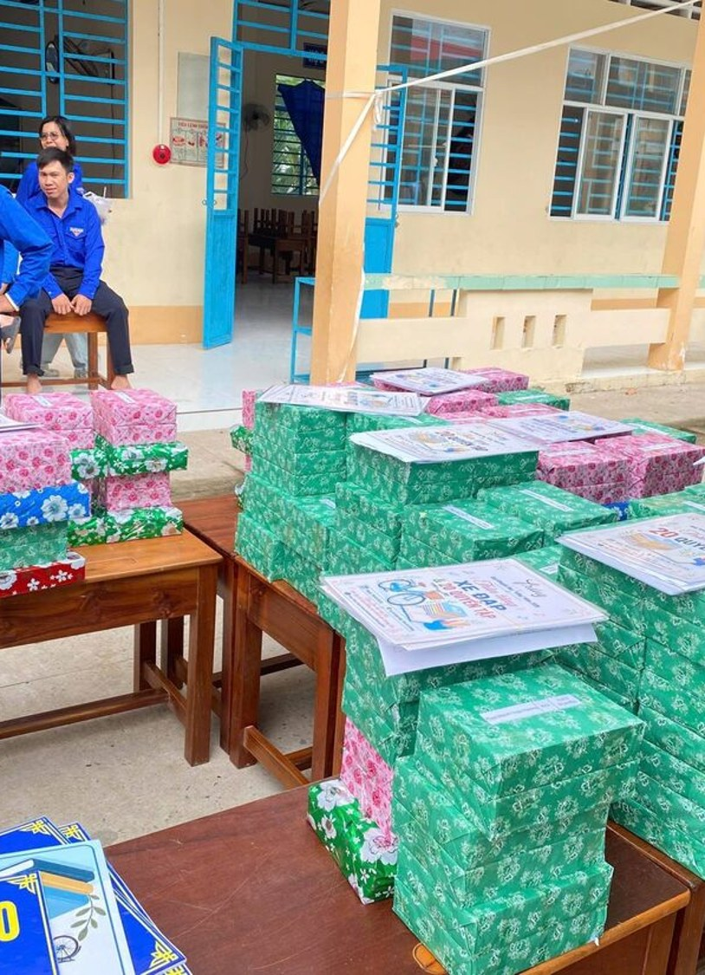
Ý 2
Năng động
Một chuyến trao quà không tự có:
phải kêu gọi, chia việc, lo đường.
'Cùng tuổi thơ đến trường' lần 2 (08/2026) kêu gọi:
1.500
tập trắng
10
học bổng
150
ba lô
150
bóp viết
Notes:
'Làm cộng đồng buộc mình phải chủ động. Một chuyến trao quà không tự có: phải kêu gọi, chia việc cho tình nguyện viên, lo xe, lo quà, liên hệ nơi nhận.'
Ví dụ: 'Chương trình Cùng tuổi thơ đến trường lần 2, tháng 8/2026: mục tiêu kêu gọi 1.500 tập, 10 học bổng, 150 ba lô, 150 bóp viết.' Nói rõ đây là mục tiêu kêu gọi, chưa phải con số đã trao.

Slide 8
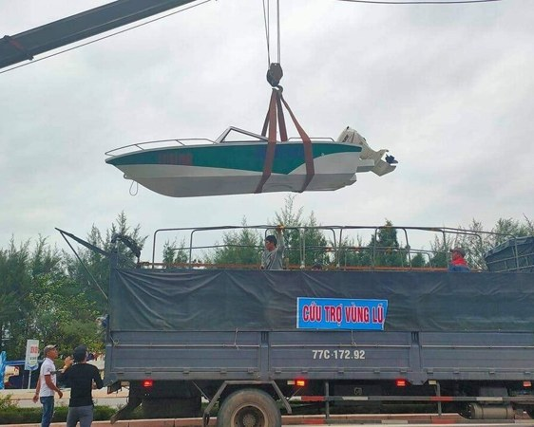
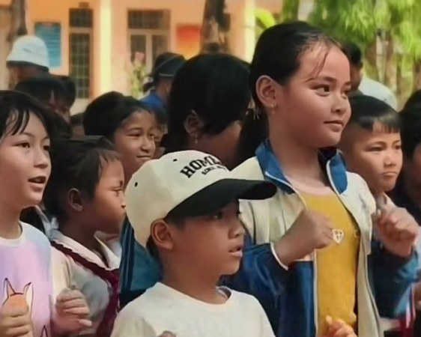
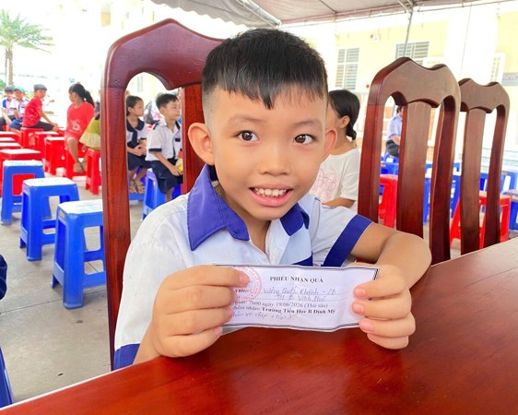
Ý 3
Đi nhiều nơi, gặp nhiều con người
Hà Tĩnh – Quảng Bình
Bình Phước
Định Mỹ, An Giang
10/2020 · cứu trợ sau lũ
05/2026 · hành trình hoa nhân ái
06/2026 · trao quà học sinh
2015: trong đội hỗ trợ Đại lễ 40 năm 30/4, đón Bà mẹ Việt Nam anh hùng
Notes:
'Nhờ làm cộng đồng mình đến những nơi mình chưa từng nghĩ sẽ đến: miền Trung sau lũ năm 2020, vùng biên giới Bình Phước tháng 5/2026, Định Mỹ An Giang tháng 6/2026. Và năm 2015, mình may mắn được ở trong đội hỗ trợ Đại lễ 40 năm 30/4, đón các Bà mẹ Việt Nam anh hùng.'
[Thêm 1 hình ảnh thật: con đường, gương mặt, câu nói của người mình gặp.]

Slide 9
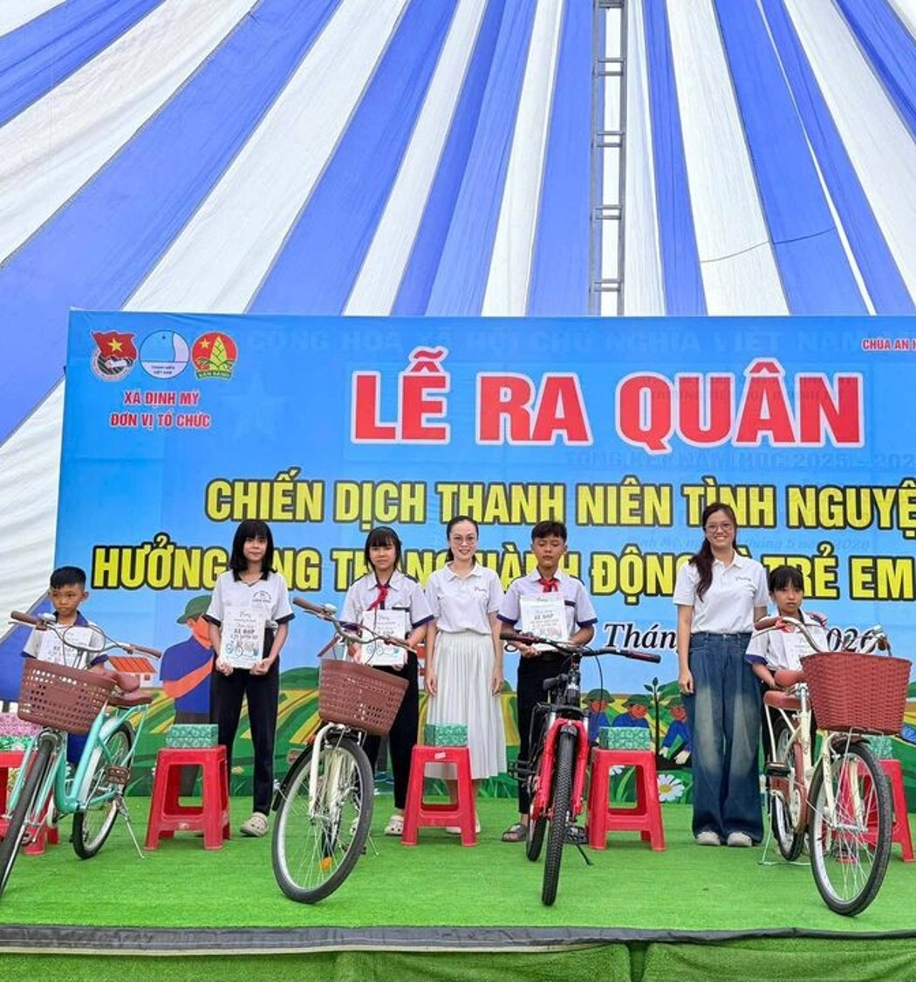
Ý 4
Giúp được nhiều người
6
xe đạp
50
bộ sách giáo khoa
2.100
quyển tập
Trao tại Định Mỹ, An Giang · 06/2026
Notes:
Chậm lại, ngừng sau mỗi con số.
'Con số nhỏ thôi, nhưng mỗi con số là một gia đình: 6 chiếc xe đạp, 50 bộ sách giáo khoa, 2.100 quyển tập ở Định Mỹ, An Giang.'
'Và hơn 11 năm lớp điện thoại cho người cao tuổi: nhắn tin cho con cháu, nhận biết lừa đảo.'

Slide 10
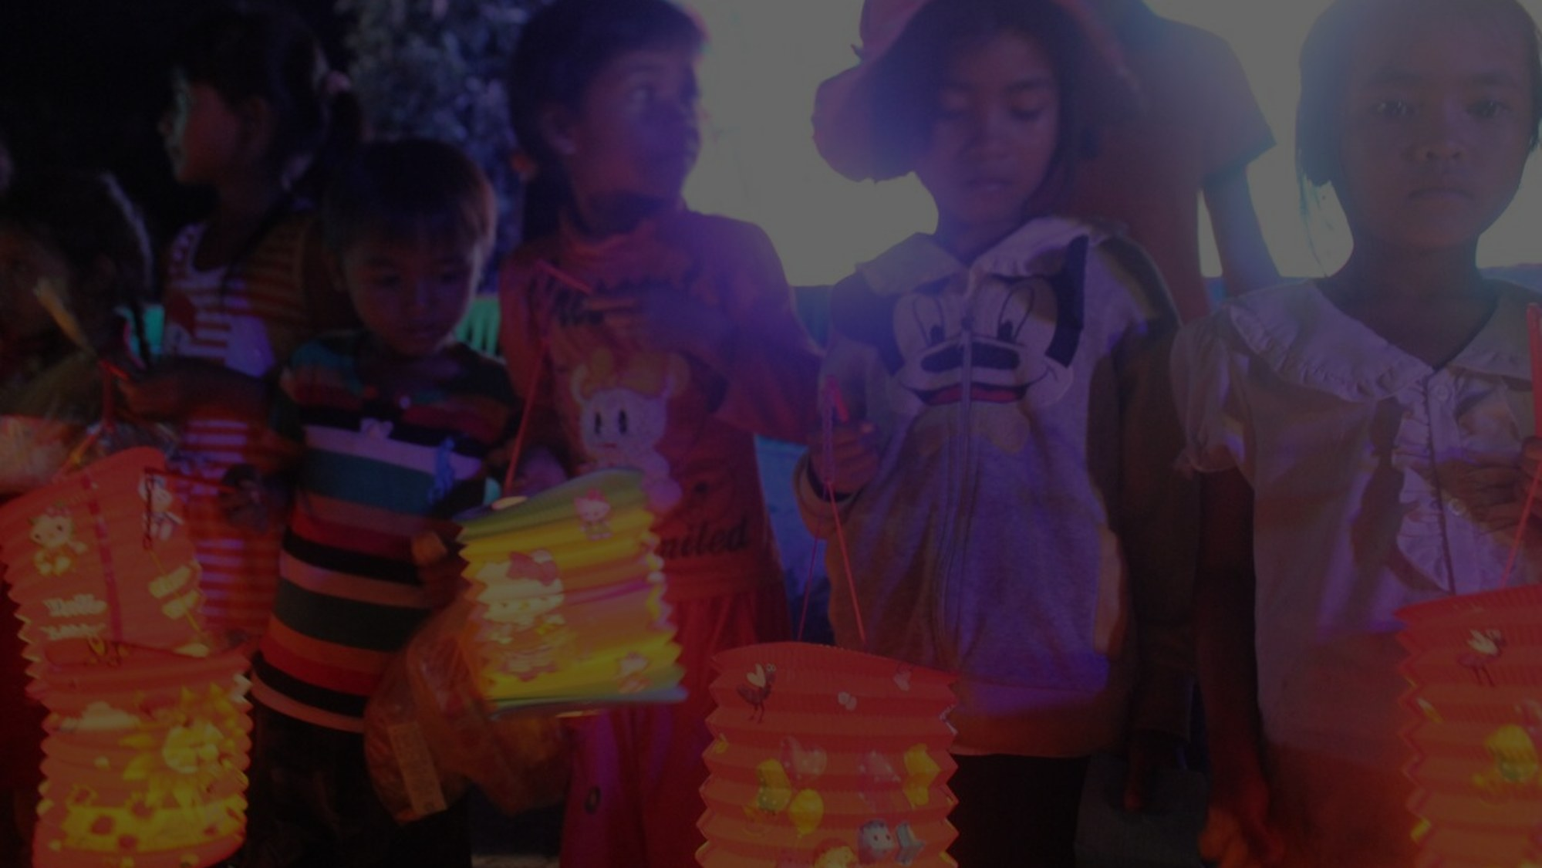
GIƠ TAY NÀO
Tuần qua, ai đã làm một việc
tử tế cho một người xa lạ?
Việc nhỏ cũng được: một cái nhường đường, một lời chỉ đường.
Notes:
TƯƠNG TÁC 2 (giơ tay):
- Hỏi: 'Tuần qua, ai đã làm một việc tử tế cho một người xa lạ?' Cho giơ tay, mời 1 bạn kể ngắn (10 giây).
- BẤM 1 LẦN để hiện gợi ý 'việc nhỏ cũng được' (nếu ít người giơ tay).
- Nối sang kết: 'Thấy chưa, ai cũng làm được. Và điều mình nhận lại nhiều hơn mình cho.'

Slide 11
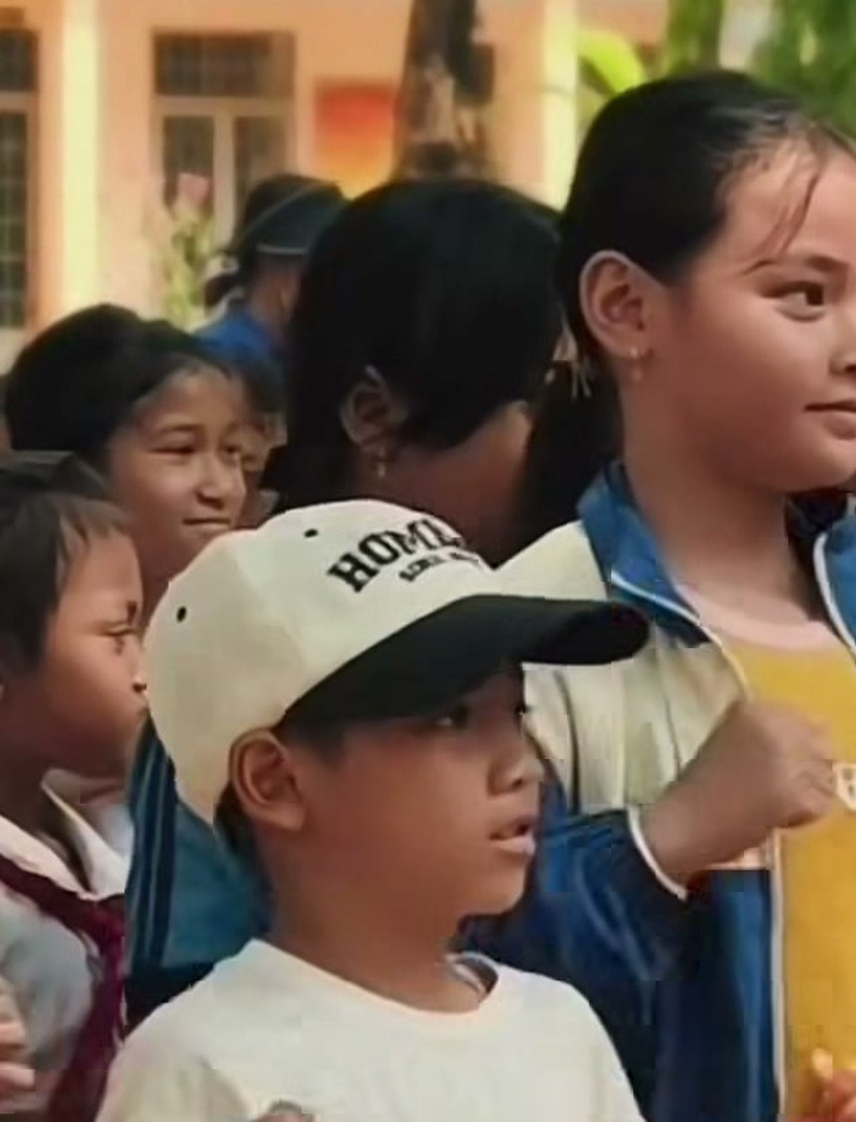
Cho đi là cách
nhanh nhất
để lớn lên.
Tuần này, hãy dạy một người thân dùng điện thoại, hoặc tặng một cuốn sách.
Xin cảm ơn mọi người!
Notes:
KẾT: chậm lại, nhìn khắp khán phòng, tay mở ra.
'Mình đi dạy để giúp người khác, nhưng người lớn lên nhiều nhất lại là mình. Cho đi là cách nhanh nhất để lớn lên.'
Kêu gọi: 'Tuần này, hãy dạy một người thân dùng điện thoại, hoặc tặng một cuốn sách.'
BẤM 1 LẦN: hiện 'Xin cảm ơn mọi người!'. Chúc: 'Chúc quý thầy cô và các bạn một buổi tối nhiều niềm vui.' (cúi chào, giữ 1 giây)

